Slide 1
立体匹配：半全局匹配算法
---孟庆晴

Slide 2
目 录
双目视觉立体匹配算法介绍
局部匹配算法介绍
基于互信息的半全局匹配算法分析
OpenCV Sgbm算法分析

Slide 3
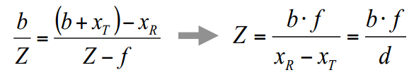
双目视觉立体匹配算法介绍
p
Z
p’
xR
xT
B (Baseline)
f
OR
OT

Slide 4


双目视觉立体匹配算法介绍
参考图像
匹配图像
所有的对应点已经在一条直线上
对于左图的每一个像素点x
测试对应扫描线上的每一个像素点，寻找最优的匹配点x’
计算视差

Slide 5
双目立体匹配算法介绍
立体匹配分类
基于特征的立体匹配算法
局部立体匹配算法
全局立体匹配算法
半全局立体匹配算法
其他立体匹配算法

Slide 6
双目立体匹配算法介绍
立体匹配具体步骤
匹配代价计算
匹配代价聚合
匹配代价优化
视差图求取

Slide 7
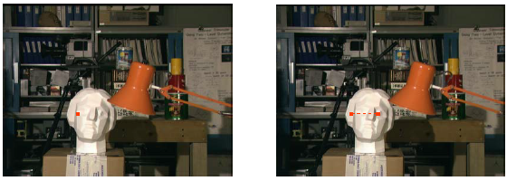
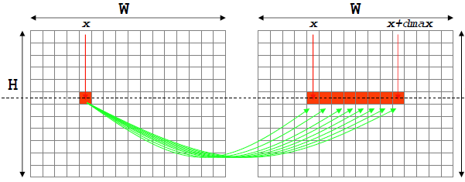
局部匹配算法介绍（SAD匹配算法）
参考图像
匹配图像

Slide 8
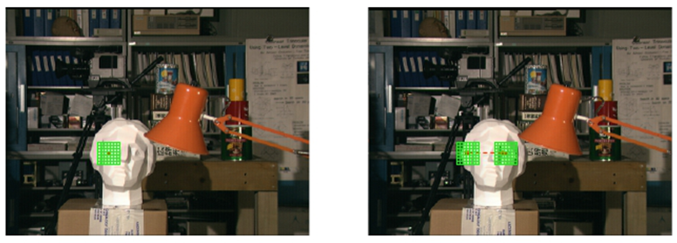
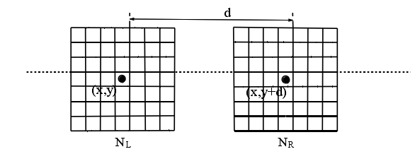

局部匹配算法介绍（SAD匹配算法）
代价计算：
Wanchao Yao

Slide 9
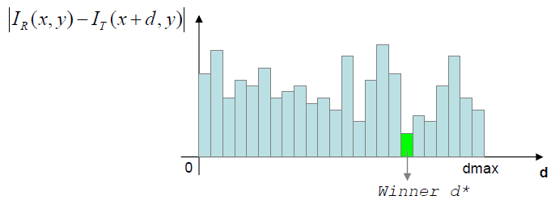
局部匹配算法介绍（SAD匹配算法）
Winner Tanks All (WTA：胜者为王)

Slide 10
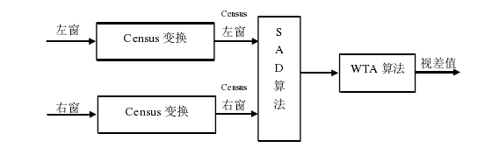
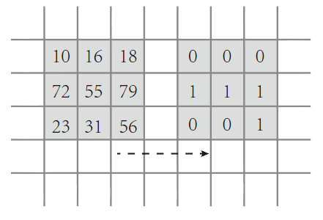
局部匹配算法介绍（Census变换匹配算法）
Census变换：

Slide 11
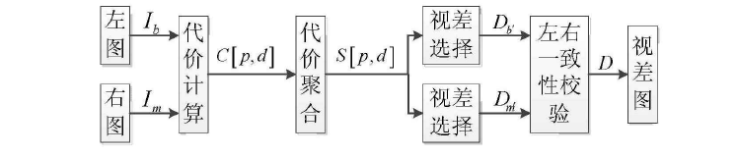
基于互信息的半全局匹配算法分析

Slide 12
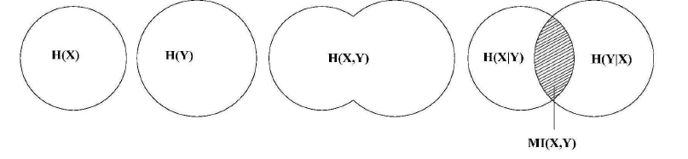


基于互信息的半全局匹配算法分析（代价计算）
互信息定义：
互信息越大→相关性越大→两点匹配程度越高→匹配代价越小

Slide 13


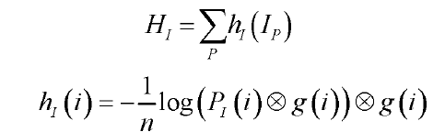


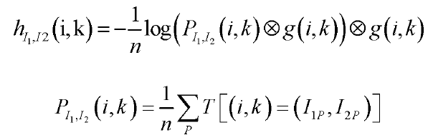
基于互信息的半全局匹配算法分析

Slide 14
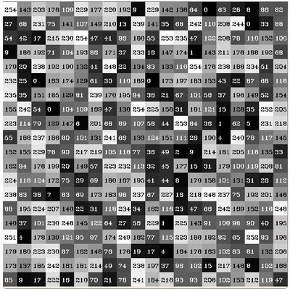
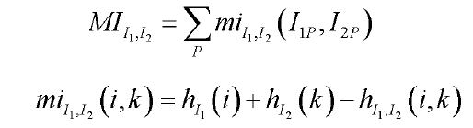

基于互信息的半全局匹配算法分析

Slide 15
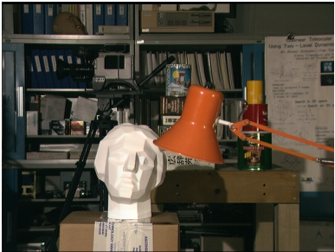
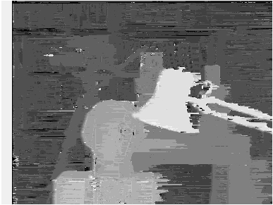
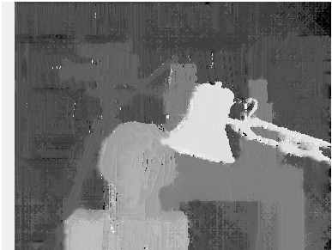

基于互信息的半全局匹配算法分析（代价聚合）
 |  |  | q
 |  |  |  | P

Slide 16
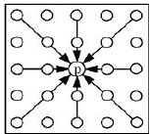
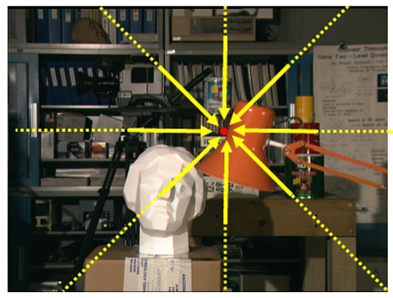
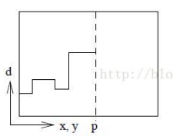
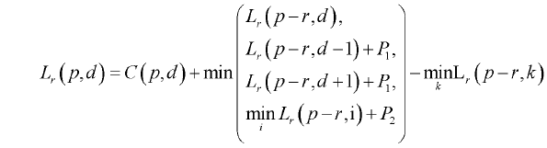


基于互信息的半全局匹配算法分析

Slide 17
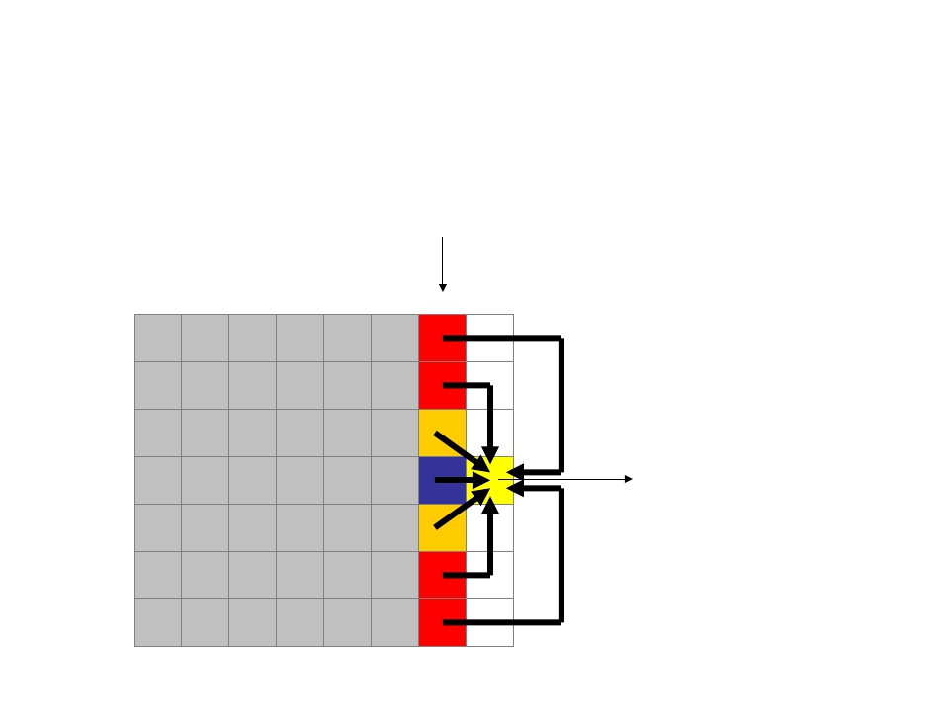
基于互信息的半全局匹配算法分析
L(x,y,d) = C(x,y,d) + min
L(x-1,y,i)
{ L(x-1,y,d),
L(x-1,y,d-1)+ P1,
L(x-1,y,d+1)+ P1,
L(x-1,y,i) + P2
6
5
L(x,y,d)
1
0
x-1 x

Slide 18
基于互信息的半全局匹配算法分析
L(x-1,y,4)
L(x-1,y, 5) + P1
L(x-1,y, 3) + P1
L(x-1,y, 6) + P2
L(x-1,y, 2) + P2
L(x-1,y, 1) + P2
L(x-1,y, 0) + P2
L(x,y,4)= C(x,y,4)+ min
-min L(x-1,y,k)

Slide 19
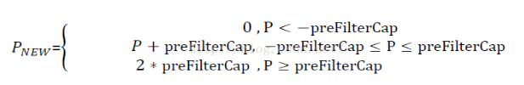
OpenCV Sgbm算法分析
预处理：
Sobel(x,y)=2[P(x+1,y)-P(x-1,y)]+ P(x+1,y-1)-P(x-1,y-1)
代价计算：SAD计算匹配代价
代价聚合：动态规划

Slide 20
谢谢大家

